Slide 1


与数据相关的反垄断经典案例评析
郑孜青
中伦律师事务所 合规与政府监管部 合伙人
日期： 2021年5月25日
免责声明
本PPT之任何内容，仅限于内部讨论，不得被视为法律意见，并受限于最终协议。未经我们事先书面许可或确认，不得向其它第三方披露，并不得引用或据以向我们追究任何责任。我们不对您依据本文件任何内容导致的任何损失承担责任。我们声明保留根据新了解到的信息对本文件进行一切必要的增、删、修改之权利。
——言中伦 行中虑——

Slide 2

目 录
（一）德国Facebook案——数据保护与反垄断的交叉
（二）苹果公司案——数据保护与反垄断的博弈
（三）某电商平台&谷歌——数据与算法的反垄断问题
（四）hiQ案——爬虫的反不正当竞争与反垄断边界

Slide 3

德国Facebook案
—数据保护与反垄断的交叉
01

Slide 4

德国Facebook案——案情简介
2019年2月，德国联邦反垄断执法机构（FCO）查处了Facebook在未经用户许可的情况下收集用户信息的行为，认为其滥用了市场支配地位；FCO随即发布禁令，要求Facebook中止相关的收集用户数据的行为。
该禁令曾被德国杜塞尔多夫法院裁定暂缓执行，但德国最高法院支持了FCO的禁令。随后，杜塞尔多夫法院就实体问题审理本案，鉴于其中存在GDPR与反垄断法的交叉问题，杜塞尔多夫法院向欧洲法院（Court of Justice of the European Union）提交了申请，寻求欧洲法院的解释。
Notes:
程序部分（禁止Facebook继续收集数据的命令、interim relief）：FCO发出禁令—Facebook针对这一禁令上诉—杜塞尔多夫法院裁定暂缓执行—德国最高院驳回，禁令继续执行
实体部分（Facebook是否构成滥用）：FCO得出调查结论—案件在杜塞尔多夫法院开始审理—法院将GDPR部分的问题提交给CJEU—案件尚未审理终结。

Slide 5


德国Facebook案——案情简介
2019年2月-FCO调查决定
FCO自2016年起对Facebook进行调查，并于2019年得出初步结论，同时发出禁令，要求Facebook中止其收集用户数据的行为，直至获取用户授权
2021年1月-德国国会修改相关法律
德国国会修改了竞争法相关的程序条款，宣布德国联邦最高法院对于FCO的执法决定有一审终审的管辖权
01
04
2019年8月-杜塞尔多夫法院
就禁令进行一审
针对FCO禁令，Facebook诉诸法院。2019年，杜塞尔多夫地区法院裁定暂缓执行FCO对Facebook下达的禁令
2021年3月-杜塞尔多夫法院行政诉讼
杜塞尔多夫法院开始审理Facebook是否违反数据保护的规定，以及是否因此构成反垄断法下的滥用市场支配地位
02
05
03
06
2020年6月-德国最高法院
就禁令进行二审
FCO随后就该裁决上诉，Federal State Court认为，Facebook的行为可能构成滥用市场支配地位，故维持了FCO的禁令
2021年3月-申请欧洲法院解释
由于案件涉及对GDPR的解释，杜塞尔多夫法院现已将相关问题提交给欧洲法院，目前案件仍在等待欧洲法院的解释
Notes:
04：德国国会修订了Act against Restraints of Competition，确定了最高院对FCO行政诉讼的专属管辖权，条款于2021年1月生效。法条原文如下：“The Federal Court of Justice (‘Bundesgerichtshof’) shall decide as a court of appeal in the first and last instance on all disputes against orders of the Federal Cartel Office (‘Bundeskartellamt’) under Section 19a”

Slide 6
德国Facebook案——FCO观点
FCO经调查认为Facebook从事了以下行为：
Facebook在其网站之外，包括WhatsApp和Instagram的智能手机应用程序上收集用户数据；并且通过对数据的处理分析，实现针对用户的精准广告推送。
FCO认为Facebook的行为构成了反垄断法下的滥用市场支配地位
虽然Facebook形式上没有就其服务向用户索取高价，但使用了掠夺性条款和条件来获得用户数据。Facebook的服务条款以及其收集和使用数据的方式和程度均违反了欧盟数据保护规则，损害了用户的权益。这是一种掠夺性的滥用市场支配地位的行为。

Slide 7

德国Facebook案——多边市场中的数据利用
01
用户市场：用户“免费”使用，Facebook收集用户数据
02
广告市场： 数据+算法，有针对性地向用户投放广告
03
推广市场：媒体和商家在Facebook上运营营销账户
04
开发者市场：其他应用程序链接Facebook的相关服务
Facebook基于精准广告投放的多边市场

Slide 8
德国Facebook案——多边市场中的数据利用

Slide 9

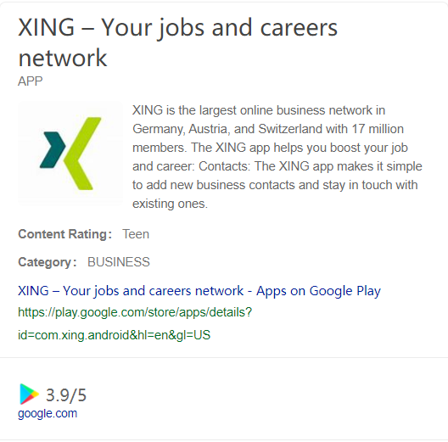
德国Facebook案——市场支配地位的认定
Facebook
短消息服务: WhatsApp, Messenger, Snapchat
职场社交网络: LinkedIn, Xing
其他媒体服务: YouTube, Twitter

Slide 10
德国Facebook案——市场支配地位的认定
世界
欧盟
德国

Slide 11
德国Facebook案——市场支配地位的认定
数据收集——准入门槛——市场支配地位
个人数据的锁定效应（lock-in effect）
  由于Facebook用户在此平台上发展出许多社交关系，用户转换到其他平台的成本极高，因此用户被变相“锁定”在Facebook平台上。
个人数据的网络效应（network effect）
  在Facebook独特的商业模式之下，Facebook可以获得大量的用户数据，并且实现精准广告投放，进一步加强网络效应。在这些数据的加持下，其他广告平台几乎无法与Facebook抗衡，市场准入门槛极高
互联网的创新性
FCO同时考虑到互联网产业具有动态发展、极富创新力的特点。
但是在Facebook显著的网络效应之下，FCO认为外界的创新不足以对Facebook的支配地位产生威胁。
结论：Facebook在相关市场具有支配地位

Slide 12

德国Facebook案——滥用行为的认定
Facebook正在收集的数据
Facebook以外的数据
嵌入Facebook链接的其他网页和应用 （Facebook Business Tools）
Facebook旗下其他应用的数据（如Instagram, WhatsApp）
内部数据
Facebook网页、应用上的数据
FCO本次执法的主要目标
正当商业需求
Notes:
FCO：Facebook的商业模式下，确有必要收集平台内部的数据，以实现利润；
但是对于Facebook以外的数据，Facebook的收集可能是滥用，应当严格审查，并且同时考虑GDPR和竞争法两个层面。

Slide 13
德国Facebook案——正当理由是否成立
数据保护法下的正当理由，例如履行合同和利益权衡，不适用于本案。
  Lack“effective justification […since Facebook] is neither required in order to fulfil contractual obligations nor does a balancing of interests result in the conclusion that Facebook’s interests in data processing outweigh the users’ interests.”
由于Facebook具有市场支配地位，而用户缺乏议价能力，其“同意”并非有效的同意。
  In this respect, the consent granted by users by accepting Facebook’s current terms of service are considered ineffective since users had no choice than to consent to the“off-Facebook”data collection in order to be able to use Facebook itself.
尽管精准推送广告属于Facebook的正当需求，但这并不意味着Facebook可以收集用户在第三方平台上的数据。
  “Processing data from third-party sources to the extent determined by Facebook in its terms and conditions is neither required for offering the social network as such nor for monetising the network through personalised advertising.”

Slide 14

德国Facebook案——杜塞尔多夫法院的意见
杜塞尔多夫法院8月26日中止了联邦卡特尔局2月的决定，认为FCO的决定缺乏法律依据，并给予Facebook临时救济（interim relief）
Facebook并无掠夺性滥用：
  没有对用户的掠夺行为
  没有泄露用户数据
  用户未丧失对数据的控制
  仅违反数据保护法的事实不足以证明也同时违反了反垄断法，即一审法院认为是否符合GDPR的要求不是反垄断法的问题
Facebook亦无排他性滥用：
  FCO未证明Facebook占有大量数据的事实能够阻止其他竞争者进入相关市场
  FCO未证明Facebook借由数据传导其市场力量

Slide 15

德国Facebook案——德国联邦最高法院的意见
FCO就杜塞尔多夫法院给出的临时救济上诉至最高法院
最高院认为本案的重点并非Facebook的数据条款是否违反GDPR的要求；相反，争议焦点是Facebook的用户协议是否构成滥用市场支配地位行为：
首先，Facebook无疑具有市场支配地位
其次，Facebook剥夺用户选择权的行为，不仅违反了GDPR，还导致大量用户被锁定在Facebook平台中，从而排除和限制了其他竞争者。
最高法院重点解释了占有数据的问题：
  占有大量数据可以实现更加精确的广告投放
  或许Facebook在在线广告平台市场不具有市场支配地位，但Facebook在社交网络平台上的滥用行为足以损害第三方市场的竞争秩序。

Slide 16

德国Facebook案——杜塞尔多夫法院的意见
Facebook此前就FCO的处罚决定已经提起上诉，案件由杜塞尔多夫法院正式审理：
在本次审理中，杜塞尔多夫法院仍然不同意德国最高院此前的意见，并且中止审理本案，转而向CJEU提交了法律解释的请求
杜塞尔多夫法院认为：
  GDPR中损害消费者的行为，确有可能同时带来滥用市场支配地位的行为；
  违反GDPR与存在市场支配地位之间确有可能具备相关性。
  若非存在支配地位，消费者就会有更多选择其他平台的可能，而不必受制于Facebook的数据收集条款。
然而，涉及对GDPR的解释问题，还有待CJEU出具官方意见

Slide 17
德国Facebook案——欧洲法院的意见待定
德国执法机构和各级法院对该问题从不同角度发表不同观点
FCO认为：
违反GDPR的用户协议可能构成滥用支配地位，违反反垄断法的规定
联邦最高法院认为：
Facebook不仅违反GDPR，其收集数据的行为同时违反了反垄断法
杜塞尔多夫法院一度认为：
违反GDPR不一定导致滥用市场支配地位。
等待CJEU解释的问题
法律的交叉：反垄断执法机构在衡量滥用行为时，是否应当考虑该企业违反GDPR的行为？
执法机构的权限：本案中，实际对用户数据进行处理分析的是Facebook的爱尔兰分公司。那么德国的执法机构是否可以要求Facebook在德国的分公司停止收集数据的行为呢？
支配地位是否会影响用户做出有效同意：如果一个公司在相关市场具有支配地位，用户在协议中“同意”公司收集数据是否有效？
  这一问题关系到数字经济平台企业的基本商业模式。如果CJEU认为此类同意无效，将影响到现有的互联网平台运营模式。

Slide 18

数据保护与反垄断——处罚措施
GDPR
对于违反数据处理原则，没有征得有效同意的行为：
处罚可高达2000万欧元
或收取全球营业额的至多4%
取两者中较大值
TFEU
最高可达全球营业额的10%
以及德国法下个人最高100万欧元
Notes:
GDPR article 83, section 5: ”Infringements of the following provisions shall, in accordance with paragraph 2, be subject to administrative fines up to 20 000 000 EUR, or in the case of an undertaking, up to 4 % of the total worldwide annual turnover of the preceding financial year, whichever is higher: (a) the basic principles for processing, including conditions for consent, pursuant to Articles 5, 6, 7 and 9;”

Slide 19

数据保护与反垄断——机构协调
一事不再罚
先到先得
可移交
非罚款之外的处罚不适用
反垄断特别考虑*
*ECJ：the facts and the offender are identical, and the legal interests protected are the same.

Slide 20
苹果公司案
—数据保护与反垄断的博弈
02

Slide 21
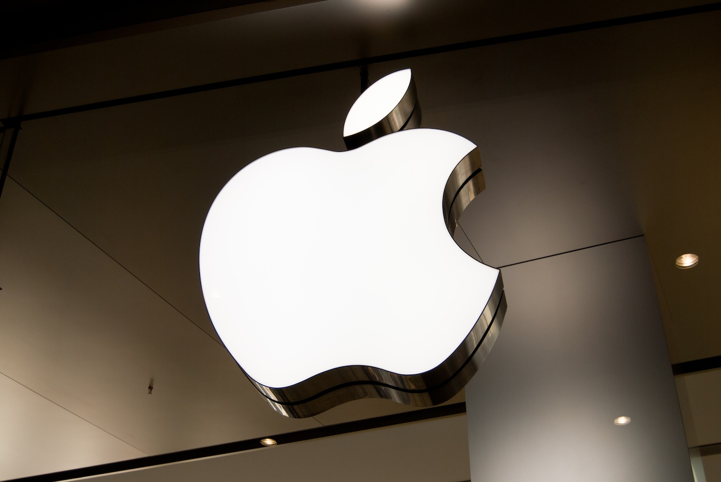
苹果公司案——欧委会对苹果应用商店的调查
2021年4月30日，欧委会向苹果公司发送了一份异议声明（SO）（类似于案件初步调查结果陈述），指控苹果公司在其应用商店分销音乐流应用程序的过程中滥用了市场支配地位。
这是欧委会针对大型科技公司的最新案件，此前英国竞争与市场管理局（CMA）已决定根据英国竞争法对苹果涉嫌的类似反竞争行为展开调查。

Slide 22
苹果公司案——欧委会对苹果应用商店的调查
欧委会初步调查结果
对于应用开发者来说，苹果应用商店是采用iOS系统的苹果手机用户获取各类应用的唯一门户
然而，欧委会对于相关市场采取了非常狭窄的定义——即音乐流媒体市场，而非整个手机应用市场
行为一：
苹果通过与音乐流媒体应用程序开发者的合同，强制开发者使用苹果专有的应用内购买系统来分发付费数字内容，并收取30%的佣金
欧委会认为，此举可能会对Apple Music的竞争对手造成不利影响。他们的运营成本因为高额的佣金而显著增加；而苹果自己的音乐商店却无须交纳此类费用
行为二：
此外，欧委会还发现苹果开发者协议中存在反转介条款anti-steering provisions
根据该条款，尽管苹果用户可以使用其他曲库，但开发者不得告知用户存在苹果以外的购买音乐渠道

Slide 23

苹果公司案——英国CMA对苹果应用商店的调查
CMA正在调查开发者对苹果的投诉
开发者认为，根据目前苹果应用商店的用户协议，iPhone和iPad用户只能通过苹果的应用商店获取应用程序
此外，CMA也正在调查“应用内”的功能、附加组件或应用升级的支付方式；目前这些功能仅支持苹果的支付系统，而不支持其他付款方式。
  此外，对于用户与开发者之间的交易，苹果公司会从中抽取30%的佣金。
主要调查的方向：
  相关市场：在英国范围内，苹果公司对于苹果产品的用户获取APP是否存在支配地位；
  滥用行为：苹果公司与开发者的协议是否损害竞争
调查预计在今年9月结束，苹果在英国或将面临集体诉讼

Slide 24



苹果公司案——分析与可能的抗辩
02
反竞争效果与滥用行为
03 竞争法的反作用
有评论指出，对于相对特殊的商业模式，用竞争法去强行改变它们或许会起到抑制创新的反效果
01 界定相关市场
欧委会似乎将苹果的封闭系统视作一个相关市场
数字经济下，如何准确界定相关市场？尤其是像苹果这样以封闭式生态系统为卖点的企业
03
特殊的商业模式
01
相关市场
界定
APPLE
04
正当化事由
04 苹果公司可能的抗辩
苹果公司的模式也会为用户提供更多数据安全、个人隐私的保护。许多用户可能更偏好苹果的封闭式系统（walled garden）。对于用户的个人信息和隐私数据，与其交由未受监控的开发人员和应用程序处理，不如交给苹果公司的应用商店更加安全
02 反竞争效果与滥用行为
欧委会目前披露的信息中，认定苹果公司违法主要基于其扭曲市场的效果：
然而，欧委会尚未披露苹果公司具体有何种行为落入TFEU102款的规制

Slide 25
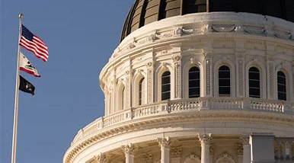
苹果公司案——分析与抗辩
2020年的Epic v. Apple一案中，美国加州地区法院采纳了苹果公司提出的正当化事由
本案主要争议的行为同样涉及苹果公司的封闭系统，即苹果用户只能通过苹果商店购买应用（in-APP purchase）
Epic在案件中主张谢尔曼法第一款——非法搭售行为，但无法证明存在典型搭售行为（即“当然违法”行为）。因此，法院需要对苹果公司应用商店的政策进行权衡利弊，考虑其中反竞争效果与促进竞争效果。
苹果公司就其封闭应用商店提出如下主张，法院表示初步认可：
  应用商店整合了相关交易，用户可以便利地消费
  封闭的应用商店有助于保护用户的系统安全，避免一些开发者的欺诈行为
  苹果公司可以集中处理退款事项，并且提供相关的技术支持
  家长式的管理，全方位提供服务，用户更加省心
  综合管理用户的订单信息
Notes:
Epic在三步分析（burden shifting）的第一步就失败了，没有能够证明苹果公司的行为存在显著限制竞争效果。不过法院继续讨论了苹果公司主张的正当化事由，并且表示初步认可。

Slide 26
某电商平台&谷歌
—数据与算法的反垄断问题
03

Slide 27
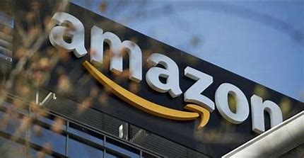
美国某电商平台案——欧委会调查
算法和数据的共同作用
欧委会于2019年对美国某大型电商平台启动反垄断调查，并且与2020年11月出具了初步的调查结论：
调查人员对该平台欧洲市场的订单进行取样调查，发现该平台从第三方卖家获取相关的交易数据，并且将这些数据用于培育亚马逊自己的算法系统
  该平台能够收集每一笔订单的详细数据，包括物流信息，消费者的评价等。通过算法的不断优化，该平台可以优化自己的产品推荐、供应链管理等。
欧委会认为，该平台扮演了“参赛选手”和“裁判员”的双重角色，增加了自己的竞争优势，导致平台上第三方卖家处于劣势，破坏了公平竞争环境。
  关键事实：该平台自有商品仅占10%，却贡献了整个平台销售额的50%。
Notes:
数据和算法的结合，是否构成反垄断还存在争议。部分学者认为，平台对数据的使用，取决于其算法的优化程度，持有大数据本身不能说明问题。
欧盟此次调查，更加关注亚马逊的双重身份（平台经营者+销售者），似乎并不是针对算法和数据本身。

Slide 28
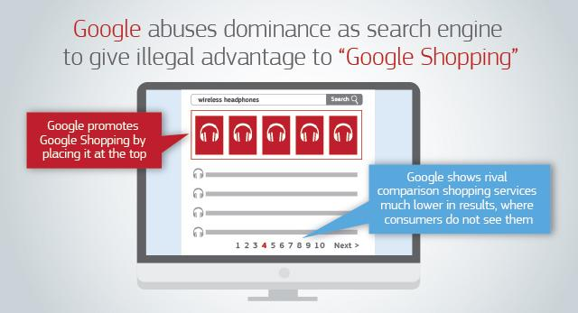
谷歌案——欧委会处罚决定
数据
算法
歧视行为
排除或限制竞争？

Slide 29

谷歌案——欧委会处罚决定
算法和数据的共同作用：
2017年6月27日，欧盟委员会向谷歌下达处罚公告，认定谷歌利用其在搜索引擎市场的支配地位，在搜索结果中优待自己的购物比较服务，排挤竞争对手，损害消费者利益，违反了欧盟竞争法，谷歌被处以高达24.2亿欧元的巨额罚款。
欧委会调查认为，谷歌采用先进的算法，在搜索结果中歧视第三方卖家，并且将谷歌自己的产品优先显示，极大地减损了第三方卖家的客流量。
  欧委会认定谷歌的算法起到了排除限制竞争的效果，且谷歌没有提供足够的正当理由。
Notes:
谷歌提供的抗辩事由均未被采纳，包括：“第一，谷歌的涉案行为可能会封锁其他购物比较服务，致使商家的进驻成本变高，消费者价格上涨，并减少购物比较服务市场上的创新。第二，谷歌的涉案行为将可能限制消费者获取更多的购物比较服务。第三，尽管谷歌辩称没有任何竞争对手终止其服务并退出竞争，但如果没有谷歌的限制性行为，那么其竞争对手将可能变得更加强大且富有竞争力。”

Slide 30
美国某电商平台&谷歌案——分析与讨论
公开数据与敏感信息
美国某大型电商平台使用了从其系统内部获取的商业敏感信息。不过使用此类内部信息是否构成当然违法？
数字平台的特殊性
相较于一般的企业，数字平台似乎被课以更严格的标准。对于大型平台使用内部数据，自我优待的行为，欧委会倾向于认定为存在滥用市场支配地位的风险。
1
3
竞争优势与反竞争效果
从自身的平台获取相关数据，从而改进了算法。这种行为或可被视为合理利用自身优势。利用内部资源何时变成滥用支配地位？
垄断传导问题
欧委会在披露的信息中，并未解释美国某大型电商平台滥用数据的行为损害了哪一相关市场，分析的重点依旧放在了传导市场力量
2
4

Slide 31
数据&算法的其他反垄断风险——算法共谋
2021年1月，英国CMA发布调研称，算法共谋可能表现在三个方面
  明示共谋行为：实时监测+智能算法，企业间能够更好地实现协同定价的协议
  轴辐式合谋：平台通过统一的中介媒体，为平台上分散的卖家统一推荐平台提供的“指导定价”
  默示共谋：鉴于目前人工智能日益发展，算法可以通过机器学习实现默示共谋定价，而不需要人工干预
明示共谋
01
轴辐式合谋
02
算法共谋
默示共谋
03

Slide 32

数据&算法的其他反垄断风险——算法共谋
2017年5月，OECD报告专门指出算法定价的问题：
  促进竞争的效果（提高市场效率）
  遏止竞争的风险（共谋行为）
2019年11月，德国执法机构FCO发布《算法与竞争》报告，重点指出算法共谋的反垄断风险
  强调执法机构需要更强的调查能力，更新的取证方式，以应对算法的复杂特性
自2020年6月起，欧盟正式讨论NCT（new competition tool), 包括算法共谋在内的数字经济垄断行为将受到更强监管
2020年6月：葡萄牙执法机构对线上房产中介开展调查，指控其通过算法进行协同定价的行为

Slide 33
hiQ案—爬虫的
反不正当竞争与反垄断边界
04

Slide 34

hiQ案——案情简介
hiQ是一家职业数据分析公司，其通过提取LinkedIn的公开用户信息，分析员工的人力资本、被“挖墙脚”的风险等等。LinkedIn禁止hiQ抓取其公开的用户信息后，hiQ起诉。
hiQ一审中胜诉，法院要求LinkedIn不得禁止hiQ获取数据；随后二审法院进一步维持原判。

Slide 35

hiQ案——案情简介
2017
2017
2019
2020
2021
hiQ向领英提起诉讼
加州地区法院
临时救济措施
第九巡回法院
维持临时措施
加州地区法院
部分驳回hiQ诉求
hiQ未再次主张，反垄断诉求审理终结
hiQ指控领英违反了反垄断法
LinkedIn反诉hiQ违反了CFAA
支持hiQ的临时措施，要求领英继续向hiQ开放相关数据
未作出实体裁判
LinkedIn就该措施提起上诉，第九巡回法院维持地区法院的决定
基于本案的特殊事实做出的特殊裁决
案件聚焦于反垄断问题；领英请求法院驳回hiQ的诉求
法院驳回hiQ的大部分诉求，仅剩必要设施原则和拒绝交易。hiQ可在限期内修改诉求，重新主张
LinkedIn向hiQ提起诉讼
Notes:
LinkedIn起诉的主要内容是，hiQ违反了领英的用户协议和使用条款，不当使用领英的数据。

Slide 36
hiQ案——hiQ的反垄断诉由
hiQ在诉讼过程中主张LinkedIn的行为构成市场支配力量的传导
hiQ认为LinkedIn独占了大量用户数据，阻止hiQ的主要目的为了在数据分析市场获得不正当的竞争优势，此举有违美国反垄断法的精神。
一审法院在说理过程中，基本肯定了垄断传导（monopoly leverage）理论，认为LinkedIn把持着关键数据，试图将自己在职场社交网络上的支配地位“传导”至职业数据分析市场，通过对数据的控制来排挤hiQ。
  重要细节1：证据显示，LinkedIn企图进入职业数据分析市场，并且与hiQ竞争
  重要细节2：LinkedIn有向案外第三人提供类似数据
职场社交网络市场
职业数据分析市场

Slide 37
hiQ案——hiQ的反垄断诉由
hiQ在审理过程中主张essential facility doctrine（EED）
hiQ认为LinkedIn独占了大量用户数据，而这些数据对于hiQ来说属于经营的“必要设施”，且无法找到相应的替代品。根据EED，LinkedIn不得禁止hiQ获取必要的数据。
  对于控制大数据的平台企业来说，其掌握的数据存在被认定为必要设施的可能。
一审法院并未正面肯定EED。这也是因为，此前美国最高法院在Verizon v. Trinko一案中表示“我院没有明确认可过EED”。
  EED在美国反垄断法历史上存在多年，21世纪后式微。
  随着数字经济的不断发展，在最近美国国会司法委员会发布的《数字经济竞争调查报告》中，不少专家学者呼吁重视EED在数字经济领域的适用。
  未来，数据很可能受到更强的反垄断法规制。
Notes:
Investigation of Competition on Digital Market：To address this concern, the Subcommittee recommends that Congress consider revitalizing the“essential facilities” doctrine, the legal requirement that dominant firms provide access to their infrastructural services or facilities on a nondiscriminatory basis.

Slide 38
hiQ案——与其他案例的对比
同样是数据抓取行为，抓取方同样提出过反垄断事由
Facebook v. Power Ventures
Power Ventures与Facebook直接构成竞争关系
Power Ventures所获取的数据，即用户的好友列表，并不是完全公开的数据，需要登陆账户才可查看
hiQ v. LinkedIn
hiQ并不与在 LinkedIn主营的职场社交市场上，hiQ并不与 LinkedIn直接竞争，而是在关联市场上开展业务
hiQ所抓取的数据，属于LinkedIn对外公开的信息。
Notes:
Power venture一案的法院在说理中，认为Facebook有权管理自己的网站与数据，不会涉及任何竞争法的问题。

Slide 39
hiQ案——法院未认定构成垄断
hiQ反垄断的诉求均遭驳回
此前法院所发布的仅为临时措施，在2020年9月的审理中，hiQ提出的反垄断主张，如拒绝交易均被法院驳回。
目前，hiQ唯一的希望寄托在必要设施理论（EED）上，但是法院鲜少将某一产品视作必要设施。有评论指出，在目前大部分数据已经集中的少数平台企业上的情况下，hiQ这类数据分析企业确有主张EED的可能。不过，主张EED的前提是界定相关市场。如何界定下游市场，即数据分析市场，是目前主张EED较大的障碍。由于hiQ随后没有进一步主张，法院没有就必须设要原则和数据抓取问题做出实体裁判。

Slide 40
数据抓取的边界——待解答的问题
抓取数据≠合法
由于此前法院的说理主要涉及程序问题，即是否应当授予hiQ临时禁令，因此法院并没有对数据抓取问题做出实体裁判
  从第九巡回法院的分析来看，法院倾向于认为领英对于用户公开的数据没有财产权益
  本案双方相对特殊的竞争关系一定程度上影响了法院的裁决
反垄断诉求
hiQ的主张并不充分，这是法院驳回的主要原因。由于hiQ没有进一步主张，法院也就没有进一步表态
遗留的竞争法问题
  互联网平台的公开数据是否构成必要设施？
  如何进一步证明平台拒绝交易的行为？

Slide 41

郑孜青律师是中伦律师事务所北京办公室合规与政府监管部合伙人，从事反垄断和竞争法、网络安全和数据保护、贸易合规和救济法律业务，为中外客户提供中国和世界各主要司法辖区有关反垄断、数据保护、贸易制裁与出口管制等合规体系建设、合规问题咨询与行政调查应对等法律服务。
郑律师是中国最早专职从事反垄断业务的律师之一，曾多次陪同市场总局的执法人员与欧盟委员会执法人员进行交流。2020年6月，郑律师协助国资委和市场总局进行了有关欧盟反外国补贴白皮书的研究。郑律师代理过170多个经营者集中申报，包括数起附加限制性条件的申报以及数起并行的国家安全审查。郑律师代理美国新礼来动保76亿美元收购拜耳动保业务的交易在中国的经营者集中申报，并在全球司法辖区中第一个获得了批准。郑律师还在英伟达以400亿英磅收购ARM的经营者集中申报中代理ARM。郑律师代理某国内企业参与了涉及阿里巴巴的反垄断调查案件；代理中外知名企业应对市场总局的反垄断调查并提供反垄断合规常年法律顾问服务。
郑律师受邀参加了国务院网信办普法宣传，为网信办提供有关美国平台责任立法趋势的信息，作为唯一的律师专家受网信办的邀请参加了《儿童个人信息网络保护规定》的立法研讨会。受工信部中国信息通信研究院邀请参加了《未成年人网络保护条例》立法研讨会，作为唯一的律师专家为2019年“信息通信行业法治热点专题研修班”授课。
郑律师曾多次参加商务部组织的立法咨询，是2020年涉外商事法律直播间“贸易制裁与出口管制风险防范”讲师。2017年至今，为中外客户提供贸易合规体系建设、不可靠实体清单及出口管制法方面的法律服务。为客户的供应链和商业模式在中国、美国和欧盟法下可能涉及的合规问题提供咨询，并协助客户建立和完善贸易合规体系。
郑孜青
中伦律师事务所
M: 86-135 2076 6711
D: 86-10-5780 8318
zhengziqing@zhonglun.com
中国和美国纽约州律师资格

Slide 42
中伦合规与政府监管部助力您的成功！
  中伦设立了独立的合规与政府监管部，能够在全所范围内进行资源调动和人员安排，根据客户需求抽调各个细分专业领域的律师为客户服务。
  中伦在合规/政府监管业务领域拥有由三十九名境内外合伙人以及超过一百名专业人士组成的优秀团队，为客户提供强大的人员和资源保障。
  中伦的经办律师均毕业于国内外一流法学院，具备优秀的专业能力和极强的语言优势，深谙国内外法律制度和监管环境差异，拥有第一手的合规法律服务经验。
中伦在出口管制和经济制裁领域拥有极为出色的合伙人团队和业绩。我们的合伙人包括曾在商务部、海关等相关政府部门工作多年的官员、Chambers常年排名最高等级的资深律师和帮助中外企业处理大量实务案例的资深合伙人。
中伦合规团队在出口管制和经济制裁合规领域为多家包括央企在内的大型国有企业和民营企业提供专业法律服务，包括风险评估审查、合规体系建设以及监管调查应对等，多次成功帮助中国企业有效防范制裁风险和应对美国政府的调查和执法，为企业减轻或挽回了损失。
中伦合规团队一直紧密跟踪中外出口管制和经济制裁领域的立法、执法和司法前沿热点，对中国企业防范和应对合规风险进行了深入调研，并承担了大量的各部委相关课题研究项目。

Slide 43
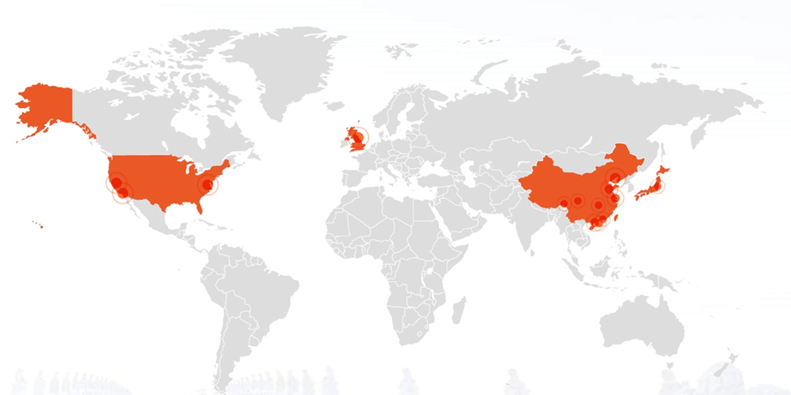
中国领先的
综合性律师事务所
中伦律师事务所创立于1993年，是中国司法部最早批准设立的合伙制律师事务所之一。经过数年快速、稳健的发展壮大，中伦已成为中国规模最大的综合性律师事务所之一。
中伦目前在北京、上海、深圳、广州、武汉、成都、重庆、青岛、杭州、南京、海口、东京、香港、伦敦、纽约、洛杉矶、旧金山和阿拉木图18个城市设有办公室。
Notes:
截至2020年9月，中伦拥有340多位合伙人和2200多名专业人员（含合伙人）。各合伙人分别专精于特定的专业领域。通过合理的专业分工和紧密的团队合作，中伦有能力在各个领域为客户提供高质量的中国法律服务。中伦拥有一批既有丰富经验，又有深厚理论基础的律师。我们的合伙人均毕业于国内外著名法学院，不少合伙人曾在国际著名律师行工作多年。在成为中伦的合伙人之前，均已在其相关专业领域执业多年，并已经取得良好的业绩。我们的律师及助理律师在加入中伦前，都曾通过严格的遴选。我们还通过各种各样的培训以提高助理律师的服务水平。

